Slide 1
KHỞI ĐỘNG

Slide 2
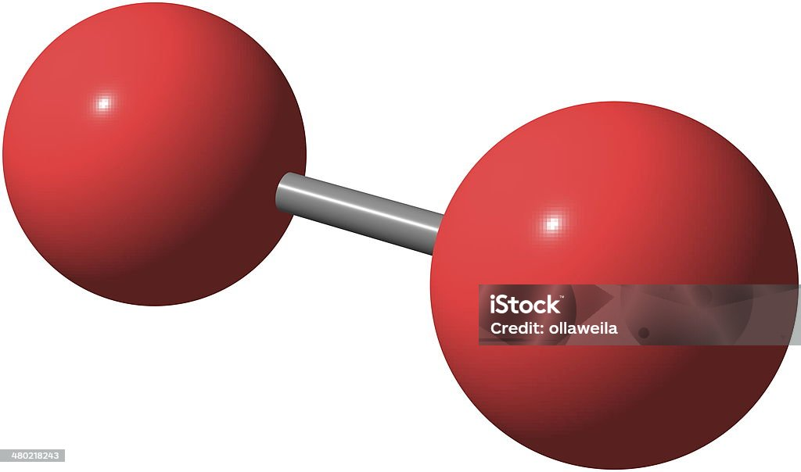
TRÒ CHƠI LẬT MẢNH GHÉP
1
2
3
4
Mô hình phân tử Oxygen
Chủ đề bức tranh
CÔNG THỨC HOÁ HỌC

Slide 3
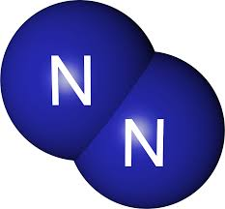

Câu 1: Quan sát mô hình phân tử nitrogen. Phân tử trên được tạo thành từ bao nhiêu nguyên tố hoá học?
Phân tử nitrogen được tạo thành từ 1 nguyên tố (N) .

Slide 4
Câu 2: Quan sát mô hình phân tử muối ăn. Phân tử trên được tạo thành từ bao nhiêu nguyên tố hoá học?
Cl
Na
Muối ăn
Phân tử muối ăn được tạo thành từ 2 nguyên tố (Na và Cl) .

Slide 5
Câu 3: Liên kết giữa các nguyên tử trong phân tử nitrogen thuộc loại liên kết gì?
Liên kết trong phân tử nitrogen là liên kết cộng hoá trị.

Slide 6
Câu 4: Liên kết giữa các nguyên tử trong phân tử NaCl thuộc loại là liên kết gì?
Cl
Na
Muối ăn
Liên kết trong phân tử NaCl là liên kết ion.

Slide 7
Cl
Na
Muối ăn
Các nguyên tố hoá học có thể kết hợp với nhau và kết hợp với các nguyên tố khác theo nhiều cách khác nhau, tuân theo những nguyên tắc nhất định. Vậy để thuận tiện cho việc biểu diễn các chất, người ta sử dụng công thức hoá học.

Slide 8


Tiết: 31 - Bài 7:
HÓA TRỊ VÀ CÔNG THỨC HÓA HỌC
(4 tiết)

Slide 9




NỘI DUNG BÀI HỌC
I.
II.
III.
CÔNG THỨC HÓA HỌC
LẬP CÔNG THỨC HÓA HỌC CỦA HỢP CHẤT
HÓA TRỊ

Slide 10

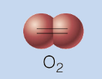
Tiết: 31 - Bài 7:
HÓA TRỊ VÀ CÔNG THỨC HÓA HỌC (tiết 1)
Dựa vào công thức hoá học đã cho. Em hãy rút ra cách biểu diễn công thức hoá học?
I. CÔNG THỨC HÓA HỌC
Công thức hoá học của một chất là cách biểu diễn chất bằng kí hiệu hoá học của nguyên tố kèm theo chỉ số ở chân bên phải kí hiệu hoá học.
C
CTHH: O₂
O
O
Ví dụ: Công thức hoá học khí oxygen là O₂, khí carbon dioxide là CO₂,…
CTHH: CO₂

Slide 11

HOẠT ĐỘNG NHÓM
Hoạt động theo nhóm
Thời gian: 5 phút
Nội dung: Hoàn thành phiếu học tập số 1

Slide 12
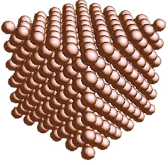
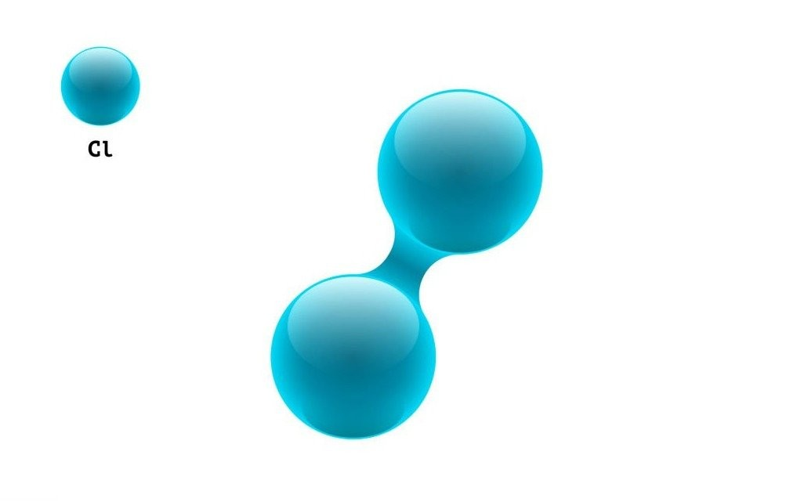
O
C
O
Đồng
Chlorine
Carbon dioxide

Slide 13
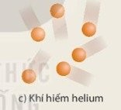
O
Na
Cl
C
O
Đồng
Oxygen
Carbon dioxide
Muối ăn
PHIẾU HỌC TẬP SỐ 1
Các chất thông dụng | Phân loại chất (Đơn chất hay hợp chất) | Số nguyên tố tạo nên chất | Số nguyên tử của mỗi nguyên tố tạo nên chất | Công thức hoá học
Đồng | Đơn chất | 1 | 1Cu | Cu
Khí oxygen | Đơn chất | 1 | 2O | O₂
Khí hiếm helium | Đơn chất | 1 | 1He | He
Khí Carbon dioxide | Hợp chất | 2 | 1C và 2O | CO₂
Muối ăn | Hợp chất | 2 | 1Na và 1Cl | NaCl

Slide 14
TIÊU CHÍ ĐÁNH GIÁ MỨC ĐỘ HOÀN THÀNH PHIẾU HT SỐ 1
Nội dung đánh giá | Mức 3 | Mức 2 | Mức 1
Ý thức hoạt động nhóm | Tham gia hoạt động nhóm nhiệt tình, tích cực trao đổi ý kiến với các bạn trong nhóm. | Tham gia hoạt động nhóm, trao đổi ý kiến với các bạn trong nhóm. | Tham gia hoạt động nhóm. Nhiều bạn chỉ ngồi quan sát lắng nghe ý kiến.
Ghi chép kết quả | Ghi chép kết quả đầy đủ, trả lời đúng tất cả theo yêu cầu. | Ghi chép kết quả chưa đầy đủ, chỉ đúng 1 bảng, 1 câu | Ghi chép kết quả còn thiếu nhiều, chỉ đúng phần bảng.
Báo cáo kết quả | Báo cáo kết quả rõ ràng, đầy đủ, ngắn gọn. | Báo cáo kết quả đầy đủ nhưng còn dài dòng. | Báo cáo kết quả chưa đầy đủ.

Slide 15
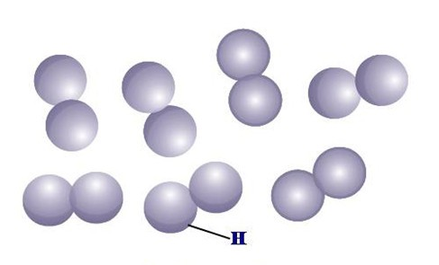
I. CÔNG THỨC HOÁ HỌC
Kí hiệu hoá học nguyên tố
* Công thức hoá học của đơn chất
Dạng chung :A_{x}
Là chỉ số nguyên tử của nguyên tố
- Đối với các đơn chất được tạo thành nguyên tố kim loại, khí hiếm và một số phi kim:
Khi đó x = 1. CTHH : A_{x} = A
Ví dụ: Công thức hoá học của copper là Cu, iron là Fe, helium là He, carbon là C, sulfur là S...
Đồng
Một số phi kim có phân tử gồm 2 hay 3 nguyên tử liên kết với nhau:
Khi đó x = 2. CTHH A_{x}= A₂
x = 3. CTHH A_{x}= A₃
Ví dụ: Công thức hoá học của hydrogen là H₂, oxygen là O₂ hay ozone là O₃...
Hydrogen

Slide 16
I. CÔNG THỨC HOÁ HỌC
* Công thức hoá học của hợp chất
Kí hiệu hoá học nguyên tố
O
H
Dạng chung : A_{x} B_{y}
H
Nước
Chỉ số nguyên tử của nguyên tố
Cl
Ví dụ: Công thức hoá học của nước là H₂O, muối ăn là NaCl.
Na
Lưu ý: - Chỉ số dưới chân là số nguyên.
- Quy ước x=1,y =1 không ghi.
Muối ăn

Slide 17
HOẠT ĐỘNG NHÓM
Hoạt động theo nhóm
Thời gian: 5 phút
Nội dung: Hoàn thành phiếu học tập số 2

Slide 18
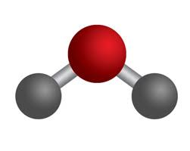

Hoàn thành phiếu học tập số 2
Bài giải
- Một phân tử nước chứa 2 nguyên tử hydrogen và 1 nguyên tử oxygen. Em hãy viết công thức hoá học của nước?
- Dựa vào công thức hoá học của nước cho ta biết những thông tin gì?
- CTHH của nước : H₂O.
- Phân tử nước do nguyên tố H và O tạo nên.
- Trong phân tử có 2 nguyên tử H và 1 nguyên tử O.
- PTK H₂O :18 amu.
Mô hình phân tử của nước

Slide 19
Dựa vào công thức hoá học của nước cho ta biết những thông tin gì?
Hướng dẫn: - Nước được tạo nên từ những nguyên tố nào?
- Số nguyên tử của mỗi nguyên tố trong phân tử nước?
- Khối lượng phân tử của H₂O bằng bao nhiêu?

Slide 20



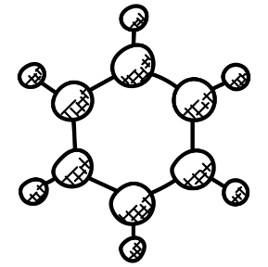
I. CÔNG THỨC HOÁ HỌC
*Ý nghĩa của công thức hoá học
Công thức hoá học cho biết:
- Các nguyên tố hoá học tạo nên chất.
- Số nguyên tử hay tỉ lệ số nguyên tử của các nguyên tố trong phân tử.
- Khối lượng phân tử của chất.

Slide 21
TIÊU CHÍ ĐÁNH GIÁ MỨC ĐỘ HOÀN THÀNH PHIẾU HT SỐ 2
Nội dung đánh giá | Mức 3 | Mức 2 | Mức 1
Ý thức hoạt động nhóm | 100% HS có ghi đóng góp ý kiến. | 70% - 85% HS có ghi đóng góp ý kiến. | Dưới 70% HS có ghi đóng góp ý kiến.
Ghi chép kết quả | Ghi chép kết quả đúng 3 ý. | Ghi chép kết quả đúng 2 ý. | Ghi chép kết quả đúng 1 ý.
Báo cáo kết quả | Báo cáo kết quả rõ ràng, đầy đủ, ngắn gọn. | Báo cáo kết quả đầy đủ nhưng còn dài dòng. | Báo cáo kết quả chưa đầy đủ.

Slide 22





Sơ đồ tư duy tổng hợp kiến thức
- CTHH đơn chất: ví dụ Cl₂, O₂, Fe,…
Cách viết công thức hoá học của đơn chất, hợp chất.
- CTHH hợp chất: ví dụ HCl, Na₂CO₃, BaO,…
Công thức
hoá học
Ý nghĩa của công thức hoá học.
- Các nguyên tố hoá học tạo nên chất.
- Số nguyên tử hay tỉ lệ số nguyên tử của các nguyên tố trong phân tử.
- Khối lượng phân tử của chất.
Your Text
Your Text
Your Text

Slide 23





VÒNG QUAY
MAY MẮN
4
1
1
3
3
2
2
3
1
4
2
4
QUAY

Slide 24






Câu 1: Đơn chất nitrogen bao gồm các phân tử chứa 2 nguyên tử nitrogen. Công thức hoá học của đơn chất nitrogen là
A. N.
B. N².
C. N₂.
D. N2.

Slide 25

Câu 2: Một phân tử của hợp chất Sodium oxide chứa 2 nguyên tử Sodium và 1 nguyên tử oxygen. CTHH của hợp chất Sodium oxide là
A. Na²O.
B. 2NaO.
C. Na₂O.
D. Na2O.

Slide 26
Câu 3: Copper sulfate (CuSO₄) được dùng làm chất chống xoăn lá cho cây cà chua. Phân tử CuSO₄ bao gồm
A. 1 nguyên tử Cu liên kết với 1 nguyên tử S và 2 nguyên tử O.
B. 1 nguyên tử Cu liên kết với 1 nguyên tử S và 3 nguyên tử O.
C. 1 nguyên tử Cu liên kết với 4 nguyên tử S và 1 nguyên tử O.
D. 1 nguyên tử Cu liên kết với 1 nguyên tử S và 4 nguyên tử O.

Slide 27
Câu 4: Khối lượng phân tử của CuSO₄ (cho khối lượng nguyên tử Cu = 64 amu, S = 32 amu, O = 16 amu) là
A. 72 amu.
B. 160 amu.
C. 120 amu.
D. 104 amu.

Slide 28


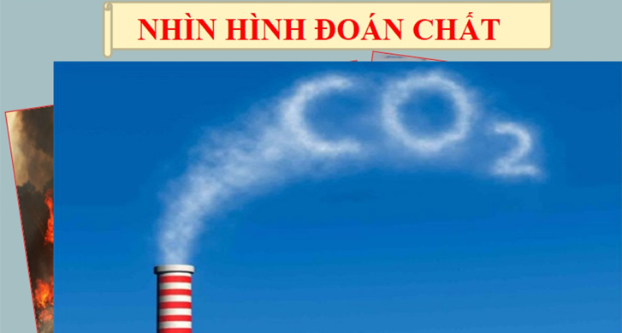

Em hãy quan sát hình ảnh bên dưới. Hãy dự đoán công thức hoá học của chất và tính khối lượng phân tử của các chất đó?
Vận dụng
Nhóm:……………… Lớp:…………..

Slide 29
Nhận xét tiết học
Your Text
Your Text
Your Text

Slide 30

Dặn Dò
HS về nhà học bài cũ.
Làm bài tập vận dụng.
- Chuẩn bị phần tiếp theo:
+ Biết công thức hoá học, tính % các nguyên tố trong hợp chất.
+ Hoá trị.

